Slide 1
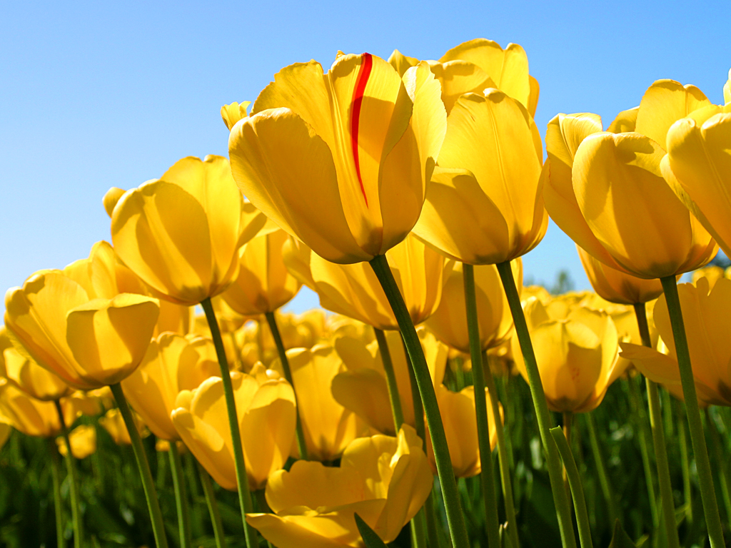
С ПРАЗДНИКОМ 8 МАРТА!

Slide 2
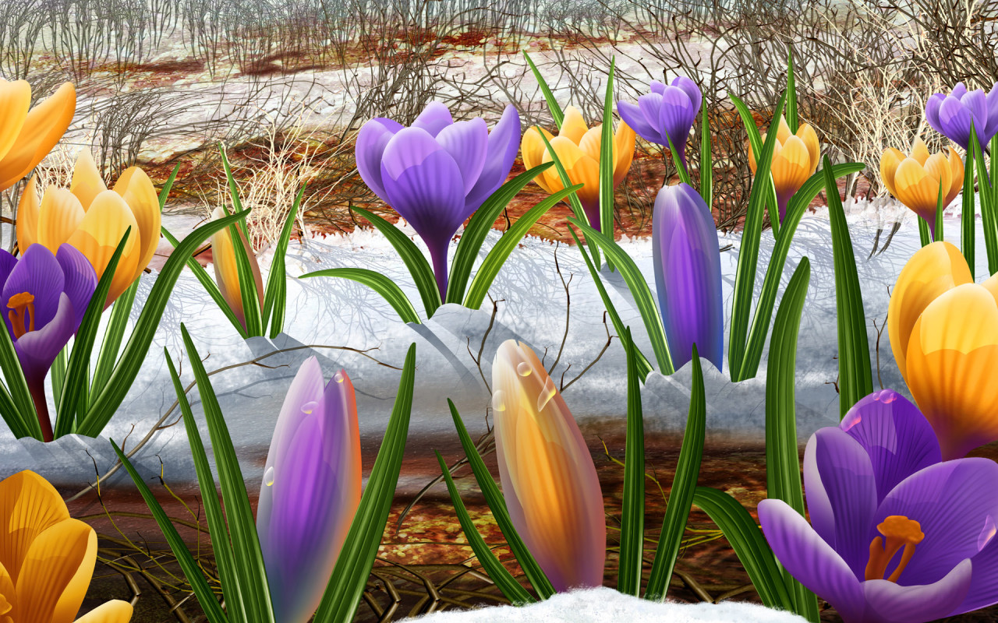
Поздравление к 8 марта для девочек

Slide 3
Конкурс 1 «Женский пол рулит»
Для каждой девочки нужен листик и ручка. На листике написано 2 столбца: цветы, ягоды. За 1 минуту каждая из участниц должна вспомнить и написать больше остальных цветов, ягод женского пола.

Slide 4
Конкурс 2 «На все руки мастерица»
Необходимо левой рукой рисовать кошку. Побеждает самая искусная «мастерица на все руки».

Slide 5
Конкурс 3 «Лучшая из хозяюшек»
Девочки по очереди перечисляют свои умения по хозяйству, например, первая девочка говорит: «я умею печь пироги», а вторая продолжает: «я умею гладить бельё» и так далее.

Slide 6
Конкурс 4 «Такая нужная вещь»
У женщин, да и у девочек в сумке обычно очень много всяких нужных вещей. Сейчас нашим участницам предстоит угадать с закрытыми глазами, что находится в сумке.

Slide 7
Конкурс 5 «Угощенье к празднику»
Девочкам надо с закрытыми глазами сделать украшение для торта. В качестве торта –картонный круг, кремом будет тюбик с зубной пастой.

Slide 8
СЮРПРИЗ

Slide 9
ПОЗДРАВЛЕНИЕ МАЛЬЧИКОВ

Slide 10
ПОЗДРАВЛЕНИЕ МАЛЬЧИКОВ

Slide 11
С 8 МАРТА

